Slide 1
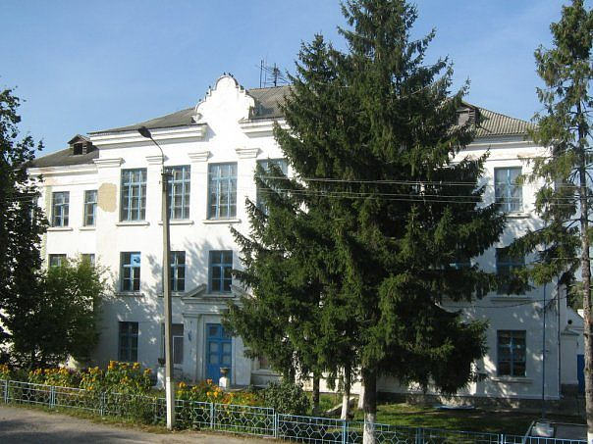
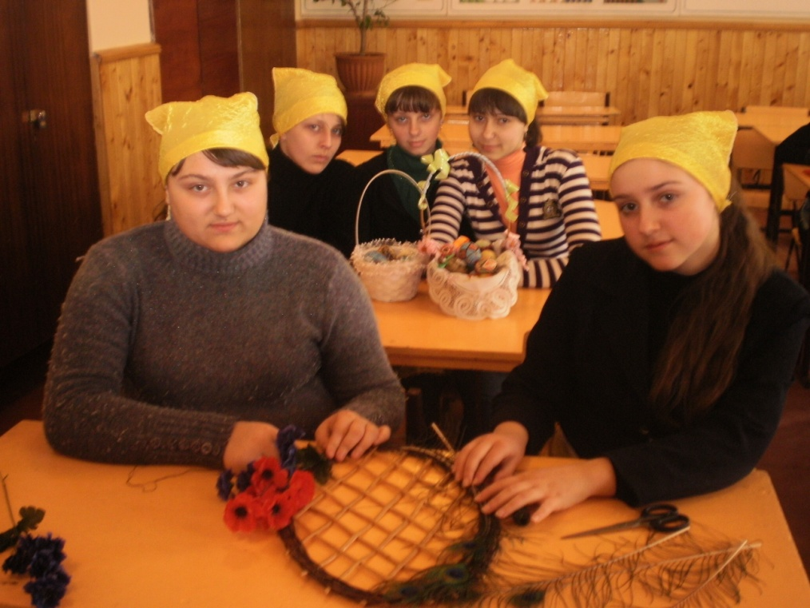
Зош І—ІІІ ступенів смт Товсте
Заліщицького району
Тернопільської області
ТЕМА ПРОЕКТУ:
Великодній сувенір ”
”
Виконали: Учні 8-А класу
Мендик З.
Лещишин М.
Котик Ю.
Конет С.
Керівник-вчитель
Обслуговуючої праці
Сусідко Ніна Олексіївна

Slide 2
Великодній сувенір ”
ТЕМА
”
Робота гуртова творить діла.
Народнеприслів’я.
Мета: І.Засвоєння основних етапів проекту.
2.Проведення аналізу та складання плану.
3.Оволодіння способами і прийомами виконання виробу.
4.Навчитися у процесі практичної роботи виготовляти Великодні сувеніри;дослідити шляхи економії сімейного бюджету завдяки виготовленню власними руками необхідного декоративного побутового проекту.
5.Удосконалення вміння здійснювати самооцінку виконаної роботи.

Slide 3
Етапи виготовлення
Ознайомлення
з технічним
завданням
Вибір
реальної моделі
Виконання
завдання
Захист роботи
Пошук ідеї
Планування
технологічного
процесу
Прогнозування
результатів
Самооцінка
Виконання
технологічних
операцій
Вибір
Конструкції
Технології
Матеріалу
Інструментів

Slide 4
Очікуваний результат
Виготовлення ВЕЛИКОДНІХ СУВЕНІРІВ із використанням певного виду оздоблення *воскова техніка,викладання бісером і так дальше*
Наш виріб має задовольняти такі вимоги:
Функціональні Ергономічні
Технологічні Економічні Естетичні

Slide 5
І. ОРГАНІЗАЦІЙНО-ПІДГОТОВЧИЙ ЕТАП

Slide 6
План виконання проекту
1. Визначити тему проекту. 2. Визначити необхідний рівень знань, умінь і навичок. 3. Визначити, який матеріал використовувати для виконання писанки в цілому та її складників. 4. Ознайомитися з виробами-аналогами. 5. Визначити послідовність виконання роботи. 6. Підготувати необхідне обладнання 7. Проаналізувати зібрані відомості. 8. Розробити власну конструкцію виробу (оформити відповідну документацію, схеми креслень). 9. Виготовити виріб.

Slide 7
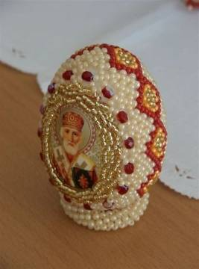
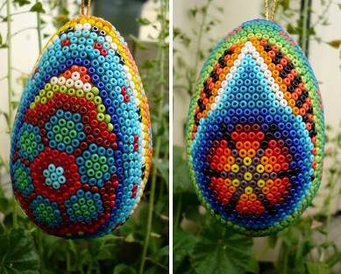
З історії бісерної писанки
Бісерна писанка (бісеринка) - це яскравий оберіг –сувенір, який несе подвійне навантаження, служить оберегом та видом оздоблення. Бісерові писанки з’являються на Україні в ХУІІ столітті . На той час з Венеції , Богемії та Австрії на територію Східної Європи ( в тому числі і на Україну ) почали завозити бісер, скляні намистини. Писанка-бісеринка виникла спочатку як сувенір-подарунок багатим прихожанам-меценатам ,які відвідували монастирі, пізніше, як сувеніри для всіх прихожан,що відвідали монастир і не несли на той час символічного значення. Бісерна писанка до ХІХ століття виготовлялась виключно в монастирях, таким видом мистецтва славився Браїлівський монастир на Вінниччині, монастирі Буковини, Львівщини та Житомирщини. Сяючі писанки-бісеринки підвішувались до лампадок перед образами у церквах, палацах, сільських хатах, служили подарунками на урочистості.

Slide 8
ВИБІР ОПТИМАЛЬНОЇ МОДЕЛІ

Slide 9
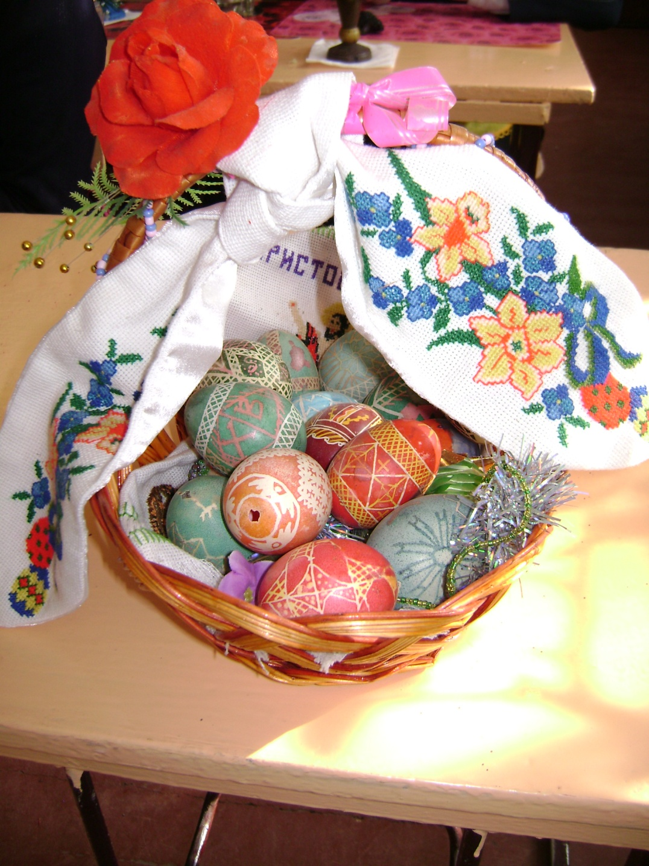

Slide 10
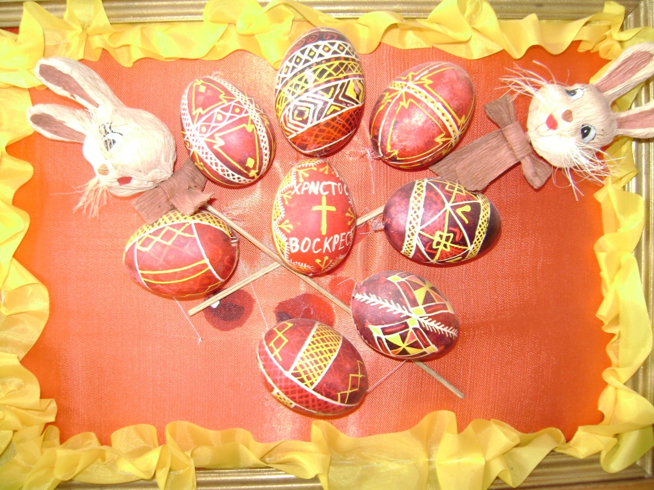

Slide 11
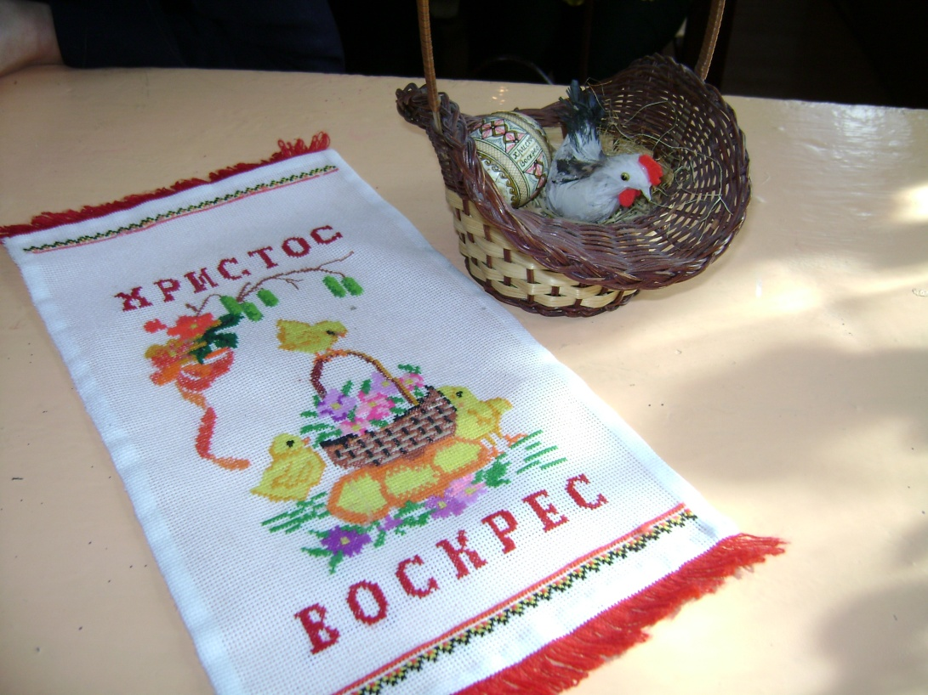

Slide 12
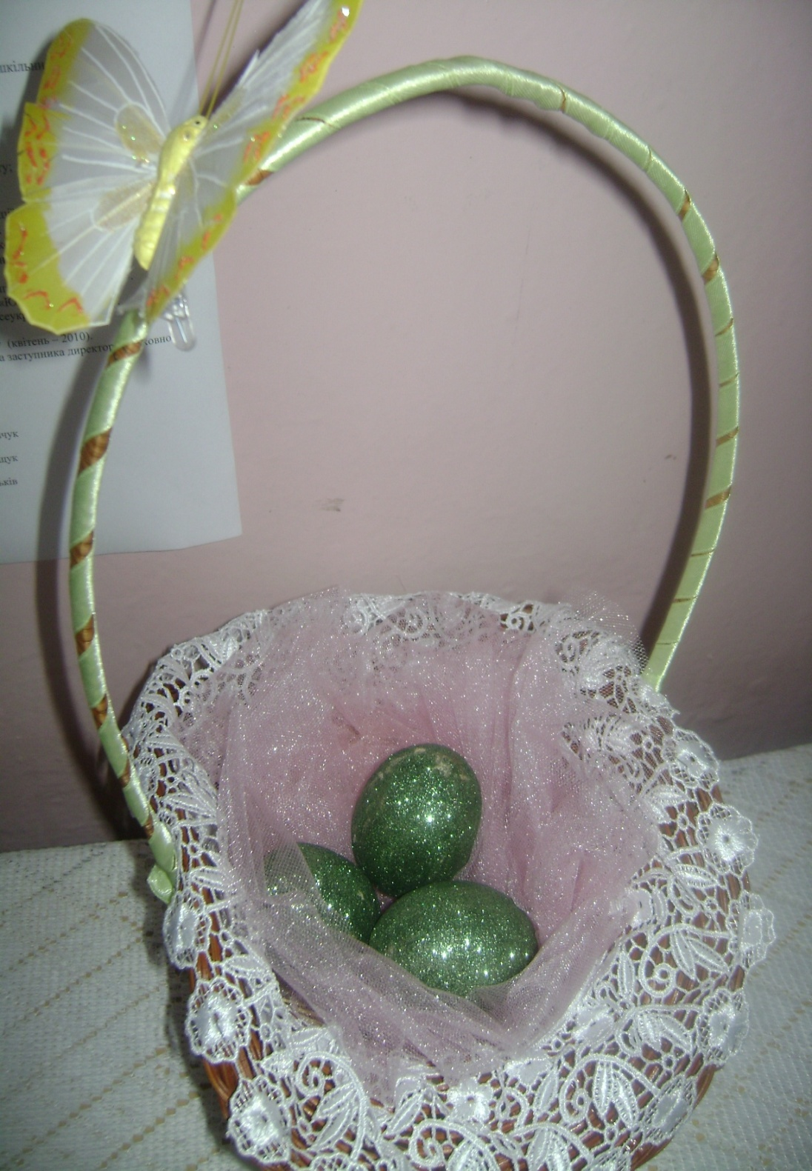

Slide 13
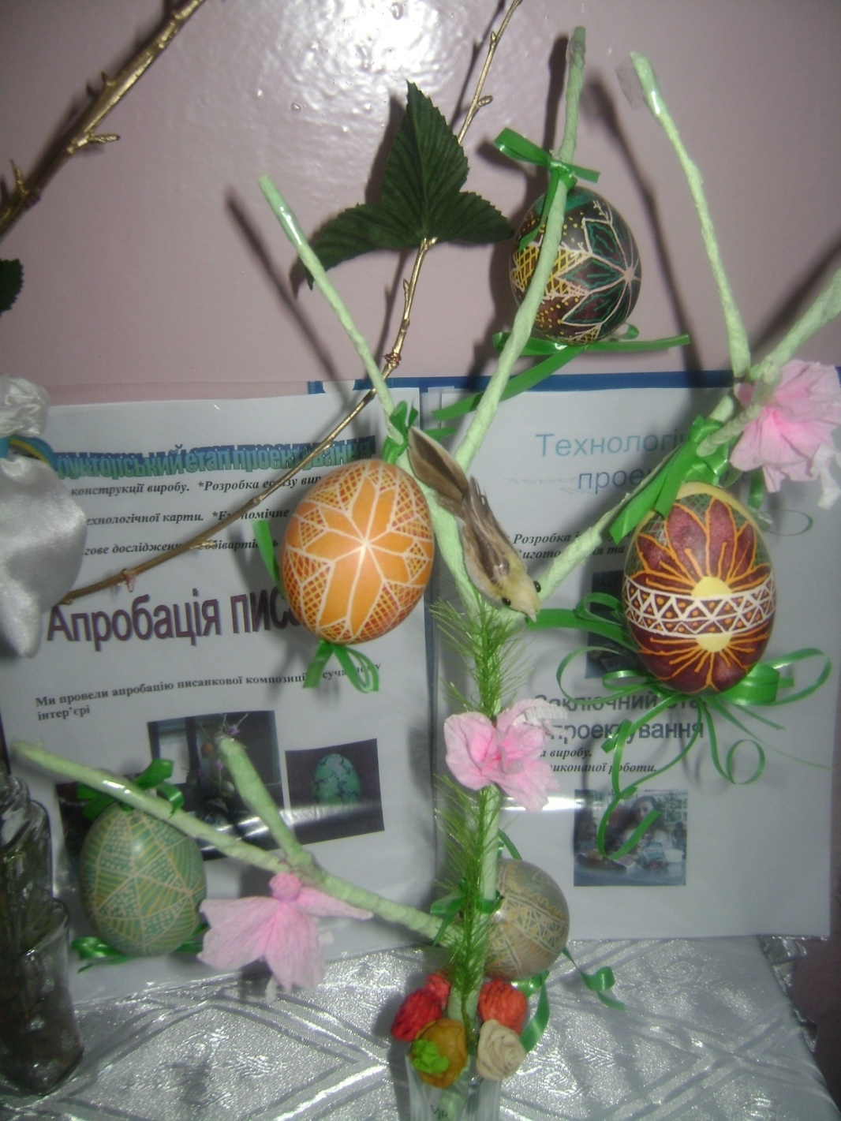

Slide 14
Вироби - аналоги та їх аналіз
У результаті проведеного аналізу моделей- аналогів можна зробити такий висновок: сучасна
мода не має чітких правил, що визначають:
колір;
рисунок;
форму;
Усі вироби відповідають своєму призначенню

Slide 15
Обгрунтування
виробу

Slide 16
Весна – чудова пора року , яка дарує багато сонця,тепла і радості усьому живому .Весна – це квіти і маленькі листочки на деревах . А дуже скоро дерева зашумлять новим листям . Предки слов’ян , починали рік саме з весни , вірили у те , що її на крилах приносять птахи із вирію . Навесні , із сонцем , стається диво : з яєць птахи висиджують пташенят . Це диво- яйця. Таємниця зародження життя тисячолітями була чудом для стародавніх людей , вони мали звичай обдаровувати себе „ красними ” яєчками .

Slide 17
Ще на початку розвитку людства наші пращури вважали яйце джерелом життя і початку всесвіту , про нього складали розмаїті легенди . Відомий грецький історик Геродот, який жив у п’ятому столітті до народження Христа, в історичних працях писав , що світ , створений з яйця чарівного птаха Фенікса . Воно лежало у храмі бога Сонця . З його шкарлупи виникло небо , з білка – вода, а з жовтка наша земля . Ось і ми виконали великодній сувенір під назвою „ Яйце птаха Фенікса ”

Slide 18
В-е-с-е-л-к-а , І диво ж то яке ! Має це слово сім букв , як і веселка в небі сім кольорів . І світить
Воно нам для того , щоб ми в писанках вичитували мудрість народу .
У багатьох культурах веселка символізувала нескінченне милосердя Бога , його любов до людей .
За біблійною легендою , веселка – це знак угоди між Богом та людьми .
Після потопу Бог пообіцяв справедливому Ною , який урятувався з
Родиною , що більше ніколи не насилатиме на землю такої страшної
ніщивної зливи , на згадку про це він створив веселку , або райдугу , тобто
Райську дугу .

Slide 19
ІІ. Конструкторський етап

Slide 20
Матеріали та інструменти
Для виконання писанки-бісеринки необхідно мати яйце, або його замінник - дерев’яну, гіпсову, пластикову, глиняну форму у вигляді яйця; бісер різного кольору та форми, намистинки, віск або клей, олівець,нитки, голки, пінцет, свічку тощо.
Бісер – це маленькі скляні намистинки різного розміру та різноманітні за кольором, відомі ще за часів античності. Самий розповсюджений розмір бісерини – 2мм в діаметрі. Вони бувають люстровані ( блискучі) і матові, прозорі або пофарбовані з внутрішньої сторони. Бісер дуже цінився всіма народами світу. єгиптяни знали виробництво бісеру та намиста зі скла ще за 2400 років до Різдва Христова. На території сучасної України виготовлення маленьких намистин зі скла було відоме до ХІІ століття та пізніше секрет виготовлення загубився, і виробництво намистин зупинилось З кінця ХУ століття такі маленькі круглі намистинки розпочали виготовляти на острові Мурано ( Італія) з використанням техніки видування. І починаючи з ХУІІ ст., бісер став широко застосовуватись на території Європи для прикрашання одягу , виготовлення прикрас та сувенірів. Оскільки виробництво бісеру не вимагало великих затрат , воно було комерційно вигідним (в ХУІІ ст.. в історії Мурано був зафіксований 1000% прибуток ) і розповсюджувалось по всій території Європи , приносячи великі прибутки. В ХУІІІ ст.. Венеція здала свої позиції по виготовленню бісеру своїм конкурентам : в першу чергу Богемії, а пізніше Австрії , Німеччині, Франції. На даний час ще одним центром бісерної індустрії є Японія. Японський бісер вражають найкращим.
При виготовленні бісеру та намистин зі скла використовують методи витого, тягнутого, литого, видувного скла, отримуючи намистини та бісер різної форми.

Slide 21
Знакова символіка . Символи кольорів.
Для того, щоб створити власну бісерну писанку необхідно знати народні знаки-символи і символи кольорів .
Орнамент писанки складається з поєднання певних знаків-символів та кольорової гами , що збереглися на Україні з давніх часів, як бачення та сприйняття навколишнього світу та безмежжя Всесвіту. Дуже часто первинний зміст нанесеної на яйце інформації в сучасному світі змінюється та нівелюється . Маючи знання про знаки та символи , ми можемо «прочитати» писанку, нанести на неї свої закодовані символами або кольором побажання.
Багато орнаментів писанок збереглися недоторканими, завдяки дбайливій традиції не вносити в них ніяких змін і передавати древні малюнки з роду в рід. Так до наших днів дійшли писанки , дивлячись на орнамент яких можна сказати , що вони старовинні.
Символи на писанках поділяються на групи за походженням та часом. Найдавніші з них це група символів вогню та символів води. Ці дві стихії поєднуючись, народжують життя , знаки цих груп присутні на 90% писанок і підтверджують життєдайність орнаменту.
До символів води відносяться «безконечники», « грабельки», «риба», «дощові потоки», «юрок» та багато інших.
До символів вогню - «сонце», «зірка», «свастика», «хрест», «промінь» тощо.

Slide 22
Трохи пізніше з’явились символи родючості, розвитку, збереження життя : «Богиня Берегиня», «косий хрест», «ромб», «квадрат», «дерево життя». Рослинні («сосонка», «дубовий лист», «вербова гілка», «квітка», «виноград», «яблунька», «сливка») та тваринні символи ( «олень», «баранці», «коник», «пташка», «рак», «півень» , « медвежі лапи», « заячі вуха» та інші ) з’явилися значно пізніше і відрізнялися один від одного в різних регіонах України. Після прийняття православ’я в писанковій символіці з’являються християнські знаки-символи – «церква-вежа», «божа ручка», «хрест». В ХІХ – ХХ століттях на писанках з’являються зображення святих.
Знаки-символи поєднувались з символікою кольору і несли певне інформаційне навантаження, були дуже важливі для сприйняття писанки як оберегу.
Жовтий колір - колір небесних світил : сонця, зірок, місяця; приносить достаток, урожай, приплід.
Зелений – колір весни, пробудження природи, всього живого, що є на світі, символ здоров’я.
Червоний – колір любові, сили, влади, радості життя, символ чоловічої статі.
Чорний колір – символ землі, плодючості;чорний з білим колір , що виказує пошану душам померлих, пам'яті предків.
Коричневий – символізує землю-матір.
Блакитний – уособлює воду, повітря, небо , здоров’я.

Slide 23
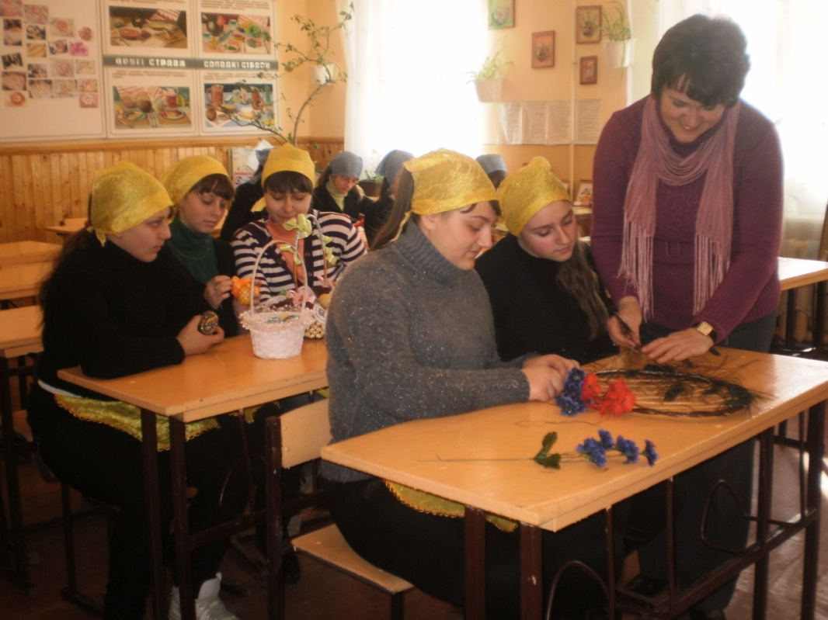
ІІІ. Технологічний етап

Slide 24
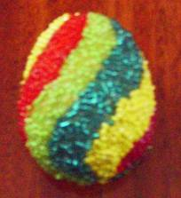
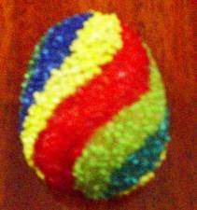
Техніка виконання писанок бісеринок.
Писанка-бісеринка «РАЙДУГА»
Писанка-бісеринка «Райдуга» за бажанням може виконуватись і методом насипу, і методом викладання. Підбирається бісер різних кольорів та однакової форми та розміру. Можливий варіант : бісер певного кольору відрізняється від інших формою та розміром.
Матеріали та інструменти
- дерев’яна заготовка у формі яйця;
- бісер кольорів райдуги;
- клей «Момент», клей ПВА;
- пінцет ,голки;
- простий олівець;
- зубочистки;
- серветки, шматок тканини.

Slide 25
Послідовність виконання
На дерев’яну форму-заготовку нанести олівцем ескіз писанки-бісеринки.
Яйце ділиться на криволінійні сегменти.
Кожен контур змащується клеєм та викладається бісером певного кольору.
Після кожного викладеного сегмента необхідно залишити писанку-бісеринку для висихання.
Повторювати роботу таким чином над кожним сегментом іншого кольору.
Після висихання писанки-бісеринки перевірити міцність склеювання, слабкі місця промастити клеєм .
Залишити висохнути. Бісеринка «Райдуга» готова.

Slide 26
ІV. Заключний етап

Slide 27
На Слобожанщині , Поділлі і Волині ,
Над Ворсклою , над Бугом і Дністром
Цвіте мистецтво веселкою павлиною,
Красою випромінює й добром,
Втішаючи весь світ , дарує славу Україні .

